Slide 1
大規模数値計算が拓く物理学
分子動力学法(2) 相図の決定とダイナミクス
慶應義塾大学理工学部物理工学科
渡辺宙志
2022年集中講義＠山形大学

Slide 2
はじめに
分子動力学法でできること
分子動力学法は原子の位置と速度の時間発展を追う手法
それで何ができるのか？
どんな新しい物理を追えるのか？
本講義の目的
相転移や相図の決定方法
相転移を伴うダイナミクスの理論と数値計算

Slide 3
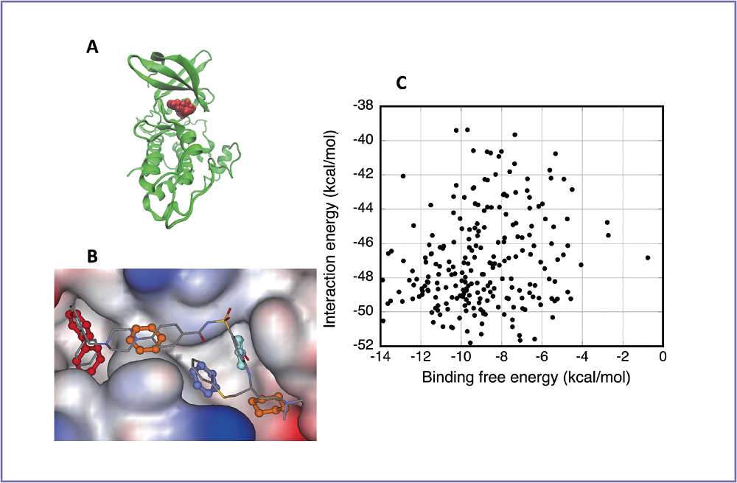
分子動力学法でできること
創薬分野
癌標的タンパク質と薬剤候補の結合ー乖離シミュレーション
東京大学先端技術研究センター 藤谷氏 他
http://www.scls.riken.jp/newsletter/Vol.14/openup02.html

Slide 4
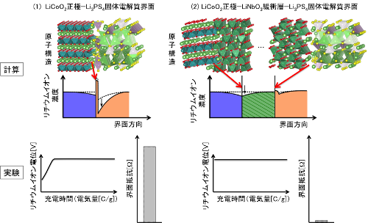
分子動力学法でできること
デバイス開発
高信頼リチウムイオン電池のシミュレーション
物質・材料研究機構 館山氏 他
https://www.nims.go.jp/news/press/2014/07/p201407030.html
Chem. Mater. 2014, 26, 14, 4248–4255

Slide 5
分子動力学法でできること

